Slide 1
Население Иркутской области
Презентацию выполнила Тетерева Ольга Ивановна, учитель географии МБОУ Молькинская СОШ Усть-Удинского района.
Содержание слайдов и задания презентации составлены по учебному пособию «География Иркутской области (природа, население, хозяйство, экология)», авторы В.М. Бояркин, И.В. Бояркин, год издания 2011.

Slide 2
Цель урока
Знать особенности различных показателей по населению области;
Читать и анализировать картографические и статистические материалы; объяснять различия по показателям; формулировать выводы, составлять схемы;
Прививать интерес к географии своей малой Родины – воспитание российской гражданской идентичности.

Slide 3
Численность населения (по данным переписи населения 2010г.)
2428,75 тыс. чел.
1,9% населения РФ – 14-е место
30% Восточно-Сибирского ЭР
5-е место в Сибирском ФО

Slide 4
Отчего зависит численность населения?
От показателей Р, С, ЕП → от социально-экономических условий
От механического движения населения →
въезда и выезда
↓
1960-1980-е г.г. → индустриализация → комсомольские стройки
Задание: назвать стройки на территории ИО (в СССР)

Slide 5
Анализ таблицы «Естественное движение населения за 1970-2010г.г.»
Какие изменения по показателям ЕП происходили с 1970г. по 1990г.?
В чем особенность показателей ЕП с 1995г. по 2007г.?
Происходят ли изменения в показателях ЕП с 2008г.?
Сравнить показатели ЕП с показателями Р, С по указанным периодам
Назовите причины изменений в естественном движении населения.
Происходили изменения в механическом движении населения в указанные периоды?

Slide 6
Численность населения административных районов ИО (анализ таблицы №3 «Численность населения административных районов ИО)
Выпишите три самых крупных по численности населения района ИО
Выпишите три самых малочисленных районов ИО
Сравните полученные данные с данными по размерам площади районов
Сформулируйте и запишите вывод о соотношении размеров территории районов и численностью населения в них

Slide 7
Размещение населения. Выполните задание
Проведите анализ карты плотности населения ИО. Сделайте вывод о размещении населения ИО.
Сравните полученные данные с данными по размещению населения в тексте учебника.
На административной карте в атласе найдите территории, указанные в тексте учебника.
С чем связано неравномерное размещение населения по территории области?

Slide 8
Средняя плотность населения
Средняя плотность населения в в РФ - 8 чел./кв.км
В Новосибирской обл. – 13 чел./кв.км
Средняя плотность населения в
ИО – 3,13 чел./кв.км
В Кемеровской обл. – 29 чел./кв.км

Slide 9
Национальный состав – 172 национальности
2144 тыс. чел. 88,3% русские
77,7 тыс. чел. 3,2% буряты
30,8 тыс. чел. 1,2% украинцы
22,8 тыс. чел. татары 7,9 тыс. - белорусы
Армяне, узбеки, таджики, киргизы, азербайджанцы, немцы, поляки, китайцы и др.
Задание:
Назовите, какие малочисленные народы проживают на территории ИО. Покажите на карте места их проживания.

Slide 10
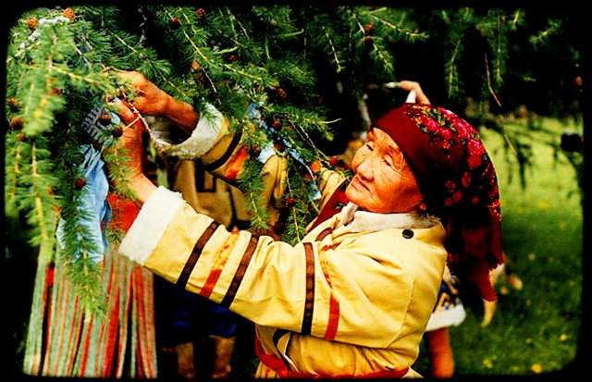
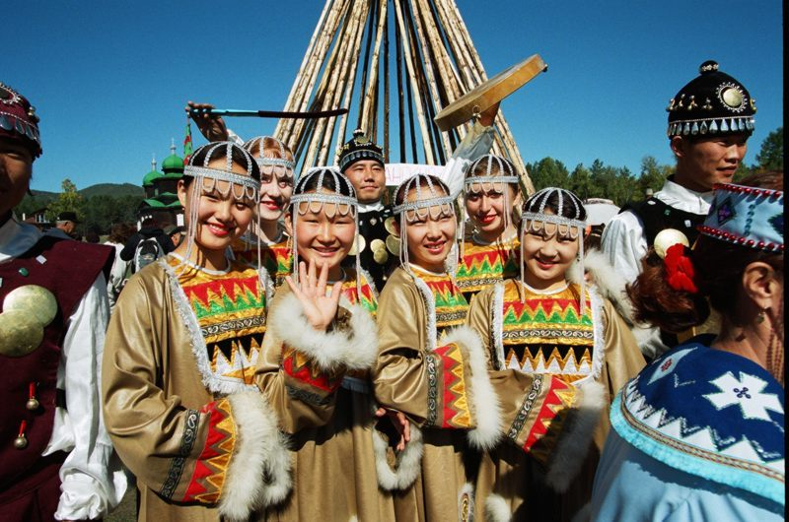
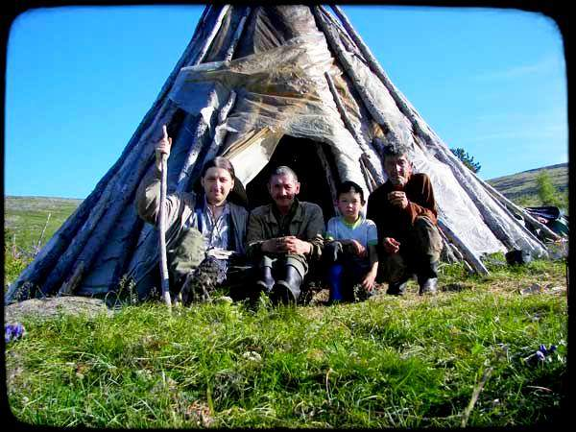
Малочисленные народы ИО
Эвенки
Тофалары (тофы)

Slide 11
Религиозные конфессии. Выполните задание
Задание №1. С помощью текста учебника определите, что обозначают следующие цифры:
250 – 35; 70; 75%.
Задание №2. С помощью текста учебника ответьте на вопросы:
1) Какими тремя направлениями представлено в области православие?
2) Как вы думаете, к каким религиям относятся остальные 25% верующего населения?

Slide 12
Религиозные конфессии
Проверяем!
250 религиозных организаций и групп в настоящее время насчитывается в ИО; 35 – насчитывалось в 1990г.
70 религиозных организаций зарегистрировано по состоянию на 1 января 2011г.
Три направления православия:
1) приходы Иркутской метрополии Русской Православной Церкви Московского Патриархата
2) Старообрядческая община
3) Община Древлеправославной традиции

Slide 13
Религиозные конфессии
Проверяем! Религии
Примечание: религия христианство представлена ветвью православие, но есть и представители других ветвей этой религии, например, католики.
Христианство
Мусульманство
Буддизм

Slide 14
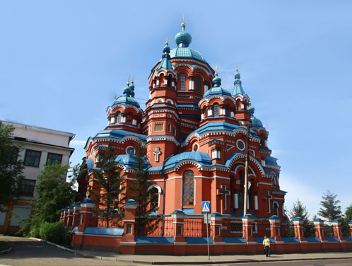
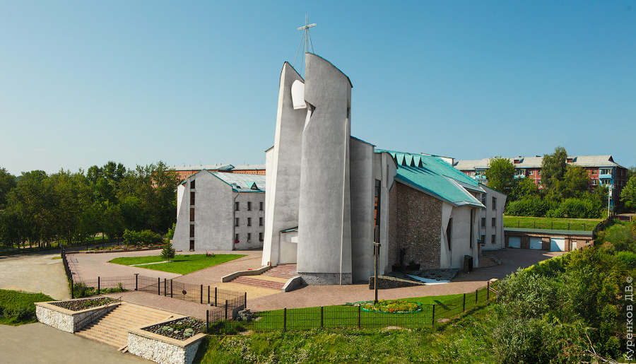
Религия в Иркутской области
Казанский собор в Иркутске
Католический собор в Иркутске

Slide 15
Городское и сельское население ИО (анализ данных таблицы)
 | 1913 год | 2010 год
Городское население | 70 тыс. человек 10,2% | 1932,3 тыс. человек 79,1%
Сельское население | 617 тыс. человек 89,8% | 496,4 тыс. человек 20,9%
Количество городов | 7 | 22

Slide 16
Городское и сельское население ИО
Дополнительное задание по таблице
№1. По данным таблицы определите, сколько человек составляла общая численность населения в 1913г. и в 2010г. Какие изменения произошли по показателям общей численности населения?
№2. Ответьте на вопрос: в чем причины изменения соотношения состава городского и сельского населения, увеличения численности городов?

Slide 17
Городское и сельское население ИО
№3. С помощью текста учебника (подзаголовок «Городское и сельское население») дополните предложение:
По высокому удельному весу городского населения ИО занимает … в ВС, … в Сибири, … в России.
№4. Объясните следующую схему, выражающее взаимосвязь явлений:
высокий процент городского населения → высокоразвитая индустриальная административная единица России. Относится ли это утверждение к ИО?

Slide 18
Половой состав населения
1989 год
На 1000 мужчин
1065 женщин
2002 год
На 1000 мужчин
1135 женщин
2010 год
На 1000 мужчин
1189 женщин

Slide 19
Половой состав населения. Это интересно!
Статистика показывает: среди новорожденных – превосходство мужского пола над женским, это соотношение сохраняется до возраста около 40 лет. В возрасте старше трудоспособного – женщин больше, чем мужчин ( в соответствие с данными учебника, подзаголовок «Половой состав»).
Вопрос: Как вы думаете, почему происходят такие изменения в половом составе населения?

Slide 20
Половой состав населения
Задание.
Выявить (по тексту учебника, подзаголовок «Половой состав»):
а) какова средняя продолжительность жизни населения области,
б)какие изменения прослеживаются по этому показателю,
в) каково соотношение по данному показателю между мужчинами и женщинами, областью и Россией.
Записать полученные данные в виде схемы.

Slide 21
Половой состав населения. Схема по предыдущему заданию
Средняя продолжительность жизни
населения ИО
↙
в 2011г. < чем в 1990г.
↓
65,5 лет → российский показатель – 68 лет
________________________________________________________________________________________________________
ИО Россия
м 59 лет 62 года
ж 72,1 лет 74 года

Slide 22
Трудовые ресурсы
↓
Люди трудоспособного возраста:
от 16 лет → до 55 - женщины
↘ до 60 – мужчины
+
пенсионеры, подростки, занятые в производстве__
Наиболее работоспособные – люди в возрасте от 25 до 50 лет

Slide 23
Трудовые ресурсы
Трудовые ресурсы зависят
От численности населения
и структуры населения
Важное в структуре населения → возраст, пол, профессионализм, образование

Slide 24
Трудовые ресурсы. Ответьте на вопросы (используя текст учебника)
1) Удовлетворяются ли потребности производства в рабочей силе в Иркутской области?
2) Как миграции влияют на изменение этого показателя?
3) По показателям, приведенным в таблице 6 «Численность населения и трудовые ресурсы», проследите зависимость трудовых ресурсов от численности населения.
4) В каких отраслях производства занята большая часть работающего населения? Используйте для ответа данные таблицы 7 «Среднегодовая численность работников организаций по видам экономической деятельности»

Slide 25
Трудовые ресурсы. Ответьте на вопросы (используя текст учебника)
5) Каковы показатели численности безработных области? Какие изменения происходят?
6) Составьте краткое описание ситуации по средней месячной заработной плате.
7) Сделайте вывод о трудовых ресурсах области, о материальном состоянии населения области.

